Slide 1

Sumradio
通信の最後の砦、無線。
その交信を見える化。
災害対策本部のための無線交信支援
無線機はイメージ
Notes:
目安 0:00–0:20 / 20秒
Sumradioは、災害対策本部で無線を受ける担当者に、交信を文字記録・タスク・地図に整理して届けるアプリです。通信の最後の砦である無線、その交信を見える化します。
本編9分、残り1分は処理待ちと切り替えの余裕です。
出典・根拠
Document/要件定義.md
Document/技術仕様.md
Document/無線交信台本.md
表紙画像：内蔵画像生成ツールによる概念イメージ。実機写真ではありません。

Slide 2
災害時に無線を使う理由
携帯が使えない。
それでも、連絡は続く。
無線
対策本部と
活動する隊をつなぐ
回線の途絶に備え、
複数の通信手段を確保する。
今回のデモ：免許不要の特定小電力無線を使用
Sumradio
02
Notes:
目安 0:20–1:00 / 40秒
電話やインターネット回線が使えない場面でも、本部は現地と連絡を続ける必要があります。無線はそのための重要な通信手段です。最後の砦という言葉は重要性を示すもので、唯一の通信手段や必ず届く通信という意味ではありません。
今回は技適マーク付きの国内向け特定小電力トランシーバーを使います。無線局免許を要しない機材です。実機のメーカーと型番は当日の機材で確認します。今回は抽出に通信が必要なCodexを使って検証し、実運用に向けたオフライン化は後ほど説明します。
出典・根拠
https://www.bousai.go.jp/kaigirep/hakusho/h26/honbun/1b_1s_03_02.html
Document/要件定義.md
Presentation/発表構成案.md

Slide 3
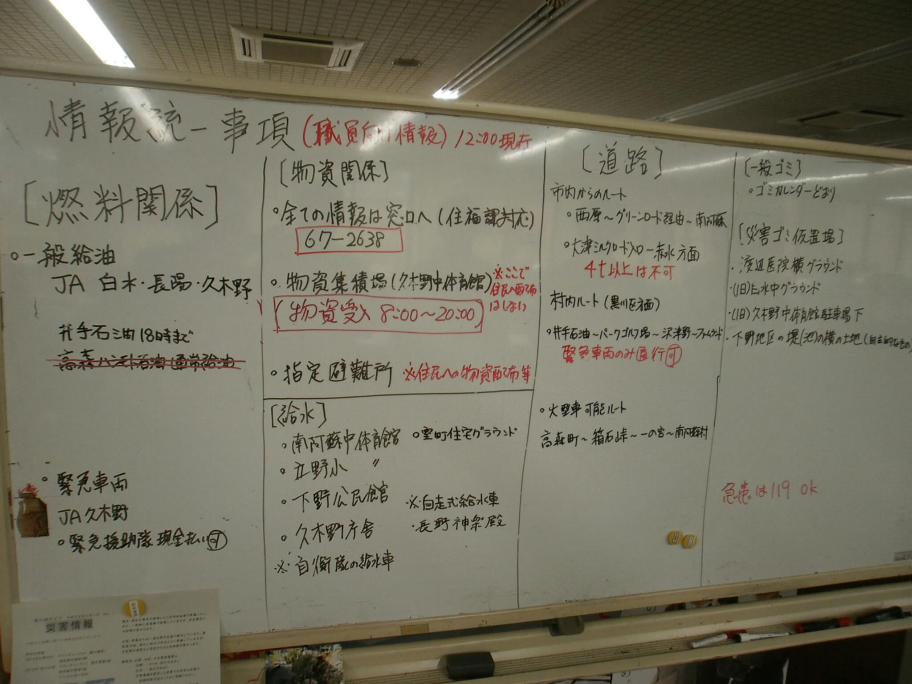
届いた交信を、本部が整理する
場所はどこか。
何が必要か。
対応は終わったか。
交信が増えるほど、
情報を照合する仕事が増える。
平成28年熊本地震
災害対策本部の情報整理
出典：熊本災害デジタルアーカイブ／提供者：兵庫県姫路市
Sumradio
03
Notes:
目安 1:00–1:40 / 40秒
これは2016年の熊本地震で、災害対策本部が燃料・物資・給水・道路などを整理した実際の写真です。ホワイトボードは皆で情報を共有できる有効な道具です。そのうえで、次々届く交信と、場所・要請・対応状況を照合する仕事があります。Sumradioは、その記録と照合を支えます。この写真を聞き漏らしが発生した証拠として扱うものではありません。
出典・根拠
https://www.kumamoto-archive.jp/post/58-99991jl0004uc4
https://www.kumamoto-archive.jp/about-us
Presentation/assets/README.md

Slide 4
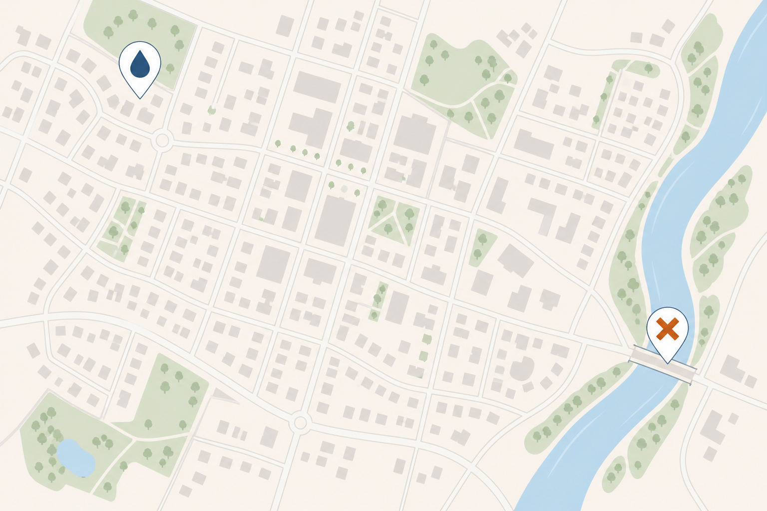
交信を、記録・タスク・地図へ
「飲料水15箱を
手配願います」
青葉避難所
飲料水の手配
原文と場所を確認して、
人間が対応を承認する。
水滴：給水要請 バツ印：通行障害
仕様に基づく説明イメージ。実アプリ画面・実在地点ではありません。
Sumradio
04
Notes:
目安 1:40–2:15 / 35秒
音声をそのまま文字に残し、Codexが状況と要請を候補へ整理します。地図の水滴は給水要請、バツ印は通行障害です。地点はアプリが位置情報と照合します。LLMが座標を推測するわけではありません。原文、対応内容、場所を結び付けて確認できます。
このスライドは仕様説明用のイメージです。実アプリは次のライブデモで示します。
出典・根拠
Document/要件定義.md
Document/技術仕様.md
Document/無線交信台本.md
地図イメージはAI生成の架空地図。OpenStreetMapから取得した地図ではありません。

Slide 5
無線機を使ったライブデモ
交信が、
見える情報になる。
青葉避難所
飲料水 15箱
若葉公園
救急隊・搬送調整
受信音をマイク入力。
字幕、タスク候補、地図、人間の承認まで。
ここからアプリで実演
架空の訓練交信
Sumradio
05
Notes:
目安 2:15–4:05 / 110秒（交信デモ90秒、切り替え等20秒）
アプリへ切り替える。現場役が送信、本部役は受信のみ。受信音を選択したPCマイクで取り込む。
台本01・02・03を基本とし、90秒を超える場合は01・02へ絞る。今回はスライドに01・02を示し、03を使う場合は青葉北線の現地確認・土砂撤去を追加する。
1 発話中の字幕。2 無音5秒または手動終了で確定記録。3 Codexによる候補生成。4 デモ用位置マスターの地点と記号。5 元の交信と場所を確認し、人間が未対応へ移す。
台本に完了報告はないため、最後は未対応カードとピンを残す。地図は訓練用配置と示す。遅延時は1分の余裕を使い、準備済みの動画がある場合は事前収録と明示して切り替える。
出典・根拠
Document/要件定義.md
Document/技術仕様.md
Document/無線交信台本.md

Slide 6
対応を決めるのは、人間
タスク候補 | 未対応 | 対応済み
AIが整理した内容を 原文・場所と照合 | 人間が承認した 対応対象を管理 | 人間が完了を確定 ピンを通常表示から除外
不要な候補は破棄。操作と位置の履歴は残す。
状況確認の完了は、報告の確認と対応要否の判断。
ピンが消えても、橋の復旧や通行の安全を意味しない。
Sumradio
06
Notes:
目安 4:05–4:40 / 35秒
AIの出力は候補です。対応するか、破棄するか、完了にするかは人間が決めます。地図はボードと同じタスクを表示し、四つ目の状態を増やしません。対応済み・破棄になったタスクだけピンが消え、位置と操作履歴は残ります。
状況確認タスクでは、本部が報告を確認して対応要否を判断すると完了になります。ピンの消失を復旧や安全の判定と解釈しない設計です。
出典・根拠
Document/要件定義.md
Document/技術仕様.md
Document/無線交信台本.md

Slide 7
Codexが、無線特有の表現を解釈する
「青葉避難所に負傷者3名」
状況確認の候補
要請がなくても、本部の確認が必要な報告を拾う。
通話表を文脈で読む
地名・記号を抽出する
「朝日のあ」は「ア」
「アルファ」は「A」
座標はアプリが照合。
不明な場所は、人間が確認。
仕様に基づく抽出例
Sumradio
07
Notes:
目安 4:40–5:30 / 50秒
単に文字にするだけでなく、交信の意味を整理する部分でCodexを使います。負傷者3名という報告からは、現場が明示していない救護方法を勝手に追加せず、本部が状況を確認する候補を作ります。
和文・欧文通話表は解釈の参考資料として渡します。文字起こしモデルへの補助文には入れません。「ホテルへ向かって」のような通常語句を文字コードへ機械置換しないことも要件です。
モデルの役割：faster-whisper mediumがPC内で文字起こし。Codex CLIが構造化。保存・位置解決・画面更新はアプリ。
出典・根拠
Document/要件定義.md
Document/技術仕様.md
Document/無線交信台本.md
Document/japanese_phonetic.md
Document/nato_phonetic.md

Slide 8
仕様づくりから当日の開発まで
事前の文書整備
Planモード
要件定義・技術仕様
台本・通話表・AGENTS
実装順と検証方法を整理
Goalモード
完成条件を保ち、実装と検証を継続
仕様を決める段階から、Codexと一緒に進めた。
Sumradio
08
Notes:
目安 5:30–6:25 / 55秒
Codexは製品内の抽出だけでなく、開発前の準備から使いました。要件、技術仕様、訓練台本、通話表、開発AIへの指示を整備しました。当日はPlanモードで作業順と検証を整理し、Goalモードで完成条件を追いながら開発を続ける形で活用しました。
ここで、実際の使用記録があれば一つの要件について計画・差分・検証結果を紹介します。事前作業と当日の作業は実際の履歴に基づいて説明します。モード活用はユーザー申告に基づく説明で、この資料には操作ログそのものは埋め込んでいません。
出典・根拠
ユーザー提供の開発経緯
Document/AGENTS.md
Presentation/発表構成案.md
Presentation/10分プレゼン構成案.md

Slide 9
AstraによるGUIデバッグ
画面を操作して、
不具合の再現と再検証まで。
01
GUIを操作
アプリを起動し、入力を再現
02
不具合を調べる
画面の結果とログを照合
03
修正して確かめる
同じ操作で動作を再確認
人間は、修正結果と完成条件を確認する。
Sumradio
09
Notes:
目安 6:25–7:15 / 50秒
AstraのGUI操作を使い、起動、入力、不具合の再現、修正後の再検証まで任せました。反復操作を大きく減らせる点が役立ちました。
ユーザーはGUIデバッグをほぼ自動化できたと報告しています。このスライドは活用工程を説明するもので、実際の操作動画や自動化率の実測を含みません。発表では音声区切り、台本の混入、タスク抽出失敗など、実際に解決した一例の記録と併せて説明します。未測定の削減率・時間は述べません。
出典・根拠
ユーザー提供の開発経緯
Presentation/発表構成案.md
Presentation/10分プレゼン構成案.md

Slide 10
通信断でも動かすために
処理 | 今回の構成 | 将来の構成
音声認識 | faster-whisper medium PC内で処理 | ローカル処理を継続
タスク抽出 | Codex CLI 通信が必要 | ローカルLLM
地図・位置検索 | OSM地図・位置マスター 必要に応じ外部取得 | 端末内の地図・位置検索
同じタスク形式と、人間の承認フローを保つ。
完全オフライン化は将来計画
Sumradio
10
Notes:
目安 7:15–8:00 / 45秒
現在のタスク抽出にはCodex CLIを使うため通信が必要です。通信環境がない場所で使う製品にするには、ローカルLLMへの交換だけでなく、地図や位置検索も端末内に用意します。
JSONの形式と人間の承認フローを共通にし、抽出部を交換する方針です。地図データは利用条件に従い、オフライン利用を認める提供元や自己ホスト構成を使います。今回も通信障害で録音・文字記録・ボード操作を止めないことを要件にしています。
出典・根拠
Document/要件定義.md
Document/技術仕様.md
Document/無線交信台本.md
https://operations.osmfoundation.org/policies/tiles/
https://operations.osmfoundation.org/policies/nominatim/

Slide 11
無線を使う、他の現場へ
消防・警察・自衛隊
航空管制
共通するのは、連続する交信と、
人が確認すべき情報。
言語・通話表・位置情報・運用規則を現地に合わせる。
展開構想：需要と導入条件は今後検証
Sumradio
11
Notes:
目安 8:00–8:40 / 40秒
今回は災害対策本部に絞りましたが、無線を多用する消防、警察、自衛隊、航空管制にも、交信を記録し確認内容を整理する共通の課題があります。国や組織に合わせて言語、通話表、位置情報、運用規則を変える構想です。世界規模の需要は今後検証する仮説です。
航空管制では指示・復唱・許可状態の確認支援を想定します。実位置との照合や即時の衝突防止は専門の監視データや空港地図との連携と検証が必要です。現在の5秒区切りの処理で羽田の事故を防げたという主張はしません。
出典・根拠
Document/要件定義.md
Presentation/発表構成案.md

Slide 12
無線を使う
すべての現場へ。
状況と対応の、見える化を。
Sumradio
Notes:
目安 8:40–9:00 / 20秒
先ほどの飲料水の要請は、文字記録、タスク、地図として残りました。無線を使うすべての現場へ、状況と対応の見える化を。Sumradioです。
残り1分は発表全体の処理待ち・切り替えの余裕です。追加説明で埋めず、9分で終わればそのまま締めます。
出典・根拠
Document/要件定義.md
Document/技術仕様.md
Document/無線交信台本.md

